Slide 1

부동소수점 가감산기 회로 설계 및 분석
Verilog를 활용한 FP_ADDSUB.v 분석
2020253113 김대엽
2021245099 김용호
2022245147 하지혁

Slide 2
목차
부동소수점 방식 소개
코드 분석
배포 코드의 문제점
개선 방법
테스트 결과
Q&A

Slide 3
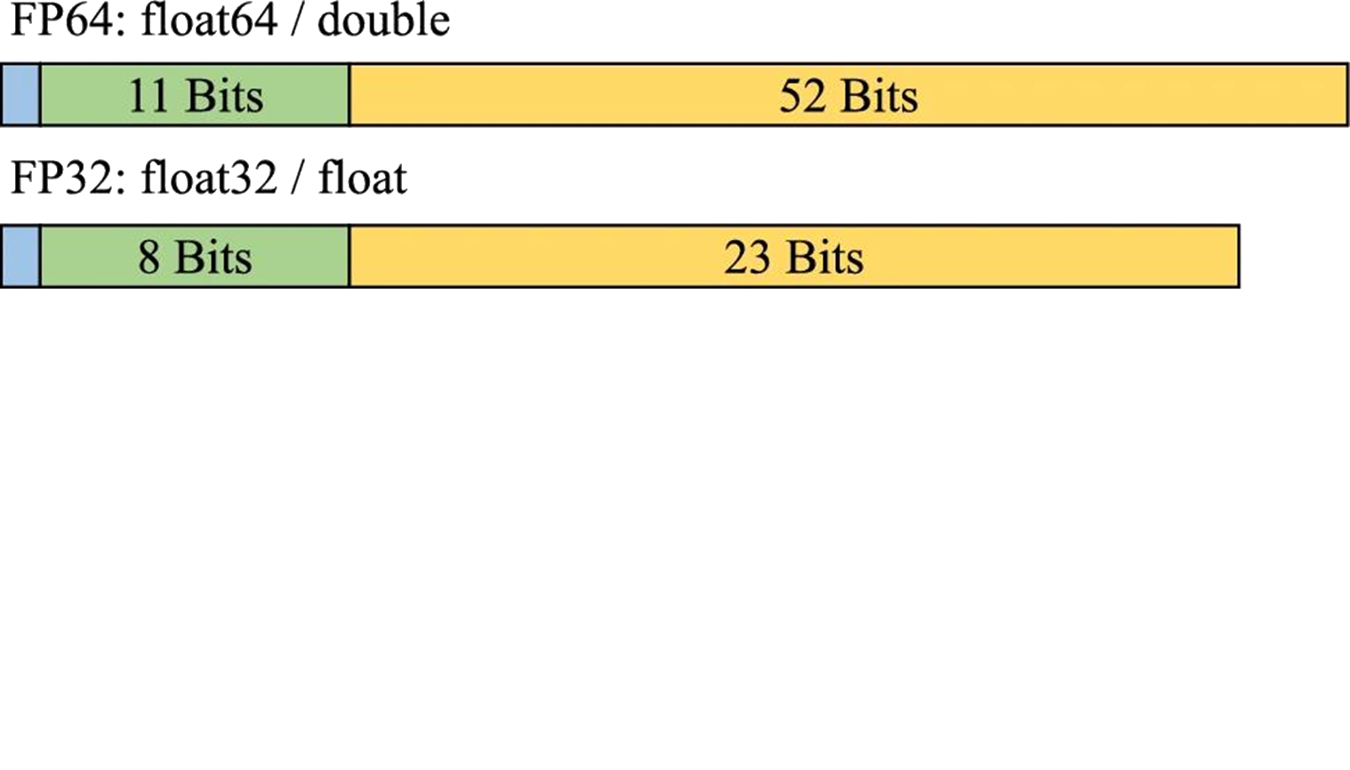
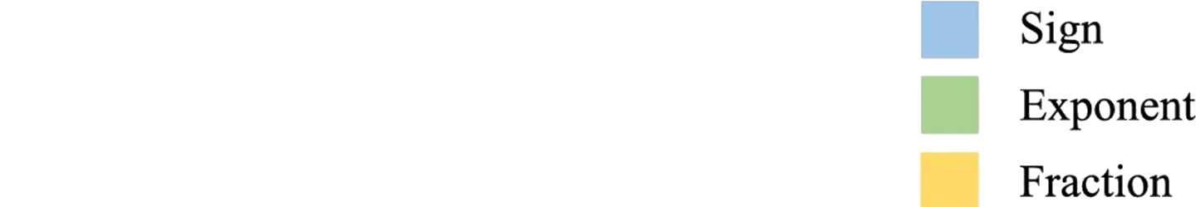
부동소수점(Floating Point)
컴퓨터에 실수를 저장하기 위한 저장 방식
부호부 | 지수부 | 가수부 로 나누어 연산
IEEE 부동소수점 연산 표준(IEEE 754)

Slide 4
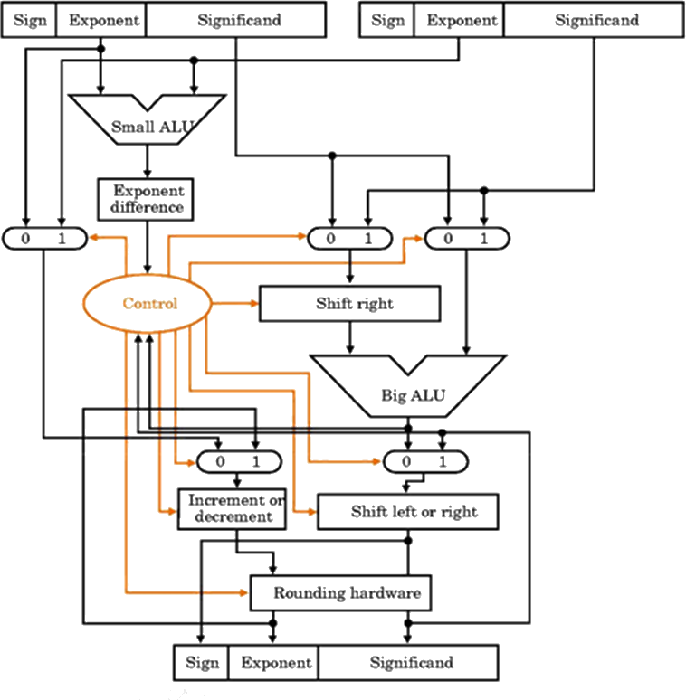
부동소수점 가감산 설계 주요 연산
두 입력의 지수 자릿수 차이를 고려한 shift 연산
가수부 덧셈 이후 hidden bit를 맞춰주는 정규화 연산
두 입력의 절댓값 크기 차이를 고려하여 부호부 결정

Slide 5
부동소수점 가감산 설계 주요 연산
두 입력의 지수 자릿수 차이를 고려한 shift 연산
가수부 덧셈 이후 hidden bit를 맞춰주는 정규화 연산
두 입력의 절댓값 크기 차이를 고려하여 부호부 결정

Slide 6
부동소수점 가감산 설계 주요 연산
두 입력의 지수 자릿수 차이를 고려한 shift 연산
가수부 덧셈 이후 hidden bit를 맞춰주는 정규화 연산
두 입력의 절댓값 크기 차이를 고려하여 부호 결정

Slide 7
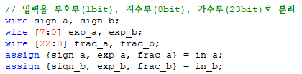
코드 분석 fp_addsub 모듈
두 입력을 부호부(1bit), 지수부(8bit) 가수부(23bit)로 분리
입력이 0인 경우를 고려하여 hidden bit 추가
지수 차를 고려하여 절댓값이 작은 입력의 가수를 shift
두 입력의 부호 및 sub 신호를 고려하여 실제 덧셈/뺄셈을 진행 (오버플로우를 고려하여 25bit로 확장)
fp_norm 모듈을 호출하여 지수/가수부 정규화
출력 부호부와 함께 지수/가수부를 재조합하여 출력

Slide 8
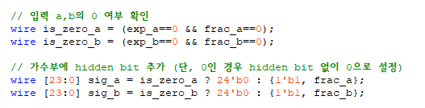
코드 분석 fp_addsub 모듈
두 입력을 부호부(1bit), 지수부(8bit) 가수부(23bit)로 분리
입력이 0인 경우를 고려하여 hidden bit 추가
지수 차를 고려하여 절댓값이 작은 입력의 가수를 shift
두 입력의 부호 및 sub 신호를 고려하여 실제 덧셈/뺄셈을 진행 (오버플로우를 고려하여 25bit로 확장)
fp_norm 모듈을 호출하여 지수/가수부 정규화
출력 부호부와 함께 지수/가수부를 재조합하여 출력

Slide 9
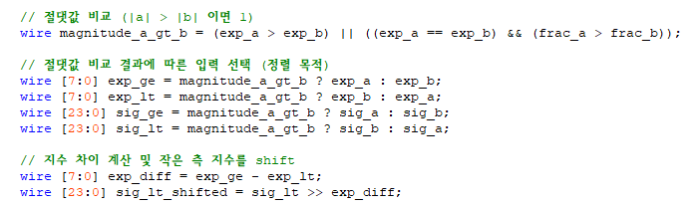
코드 분석 fp_addsub 모듈
두 입력을 부호부(1bit), 지수부(8bit) 가수부(23bit)로 분리
입력이 0인 경우를 고려하여 hidden bit 추가
절댓값 대소비교 + 지수 차를 고려하여 절댓값이 작은 입력의 가수를 shift
두 입력의 부호 및 sub 신호를 고려하여 실제 덧셈/뺄셈을 진행 (오버플로우를 고려하여 25bit로 확장)
fp_norm 모듈을 호출하여 지수/가수부 정규화
출력 부호부와 함께 지수/가수부를 재조합하여 출력

Slide 10
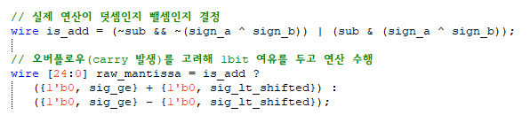
코드 분석 fp_addsub 모듈
두 입력을 부호부(1bit), 지수부(8bit) 가수부(23bit)로 분리
입력이 0인 경우를 고려하여 hidden bit 추가
절댓값 대소비교 + 지수 차를 고려하여 절댓값이 작은 입력의 가수를 shift
두 입력의 부호 및 sub 신호를 고려하여 실제 덧셈/뺄셈을 진행 (오버플로우를 고려하여 25bit로 확장)
fp_norm 모듈을 호출하여 지수/가수부 정규화
출력 부호부와 함께 지수/가수부를 재조합하여 출력

Slide 11

코드 분석 fp_addsub 모듈
두 입력을 부호부(1bit), 지수부(8bit) 가수부(23bit)로 분리
입력이 0인 경우를 고려하여 hidden bit 추가
절댓값 대소비교 + 지수 차를 고려하여 절댓값이 작은 입력의 가수를 shift
두 입력의 부호 및 sub 신호를 고려하여 실제 덧셈/뺄셈을 진행 (오버플로우를 고려하여 25bit로 확장)
fp_norm 모듈을 호출하여 지수/가수부 정규화
출력 부호부와 함께 지수/가수부를 재조합하여 출력

Slide 12
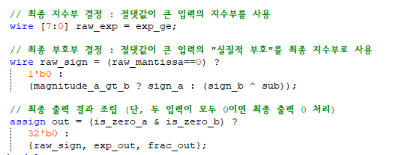
코드 분석 fp_addsub 모듈
두 입력을 부호부(1bit), 지수부(8bit) 가수부(23bit)로 분리
입력이 0인 경우를 고려하여 hidden bit 추가
절댓값 대소비교 + 지수 차를 고려하여 절댓값이 작은 입력의 가수를 shift
두 입력의 부호 및 sub 신호를 고려하여 실제 덧셈/뺄셈을 진행 (오버플로우를 고려하여 25bit로 확장)
fp_norm 모듈을 호출하여 정규화 및 최종 결과 출력

Slide 13


코드 분석 fp_norm 모듈
가수부의 MSB 확인을 통해 overflow 발생 여부 판단

Slide 14
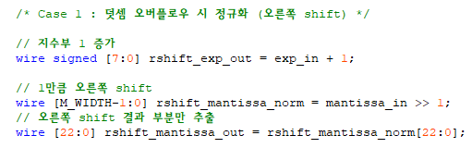
코드 분석 fp_norm 모듈
가수부의 MSB 확인을 통해 overflow 발생 여부 판단
Case 1 : overflow 확인
지수부를 1만큼 증가
가수부를 1만큼 오른쪽 shift한 뒤 정규화된 가수부 추출

Slide 15
코드 분석 fp_norm 모듈
가수부의 MSB 확인을 통해 overflow 발생 여부 판단
Case 2 : overflow 미확인
Lod 모듈 호출을 위해 가수 확장 (32bit)
lod 모듈을 통해 선행 1의 존재 여부와 선행 0의 개수 확인
0의 개수를 기반으로 shift 횟수 계산
Shift 횟수만큼 지수 감소 & 가수 왼쪽 shift
가수부 결과 추출(23bit)

Slide 16

코드 분석 fp_norm 모듈
가수부의 MSB 확인을 통해 overflow 발생 여부 판단
Case 2 : overflow 미확인
Lod 모듈 호출을 위해 가수 확장 (32bit)
lod 모듈을 통해 선행 1의 존재 여부와 선행 0의 개수 확인
0의 개수를 기반으로 shift 횟수 계산
Shift 횟수만큼 지수 감소 & 가수 왼쪽 shift
가수부 결과 추출(23bit)

Slide 17
코드 분석 fp_norm 모듈
가수부의 MSB 확인을 통해 overflow 발생 여부 판단
Case 2 : overflow 미확인
Lod 모듈 호출을 위해 가수 확장 (32bit)
lod 모듈을 통해 선행 1의 존재 여부와 선행 0의 개수 확인
0의 개수를 기반으로 shift 횟수 계산
Shift 횟수만큼 지수 감소 & 가수 왼쪽 shift
가수부 결과 추출(23bit)

Slide 18

코드 분석 fp_norm 모듈
가수부의 MSB 확인을 통해 overflow 발생 여부 판단
Case 2 : overflow 미확인
Lod 모듈 호출을 위해 가수 확장 (32bit)
lod 모듈을 통해 선행 1의 존재 여부와 선행 0의 개수 확인
0의 개수를 기반으로 shift 횟수 계산
Shift 횟수만큼 지수 감소 & 가수 왼쪽 shift
가수부 결과 추출(23bit)

Slide 19
코드 분석 fp_norm 모듈
가수부의 MSB 확인을 통해 overflow 발생 여부 판단
Case 2 : overflow 미확인
Lod 모듈 호출을 위해 가수 확장 (32bit)
lod 모듈을 통해 선행 1의 존재 여부와 선행 0의 개수 확인
0의 개수를 기반으로 shift 횟수 계산
Shift 횟수만큼 지수 감소 & 가수 왼쪽 shift
가수부 결과 추출(23bit)

Slide 20
코드 분석 fp_norm 모듈
Overflow, valid에 따라 연산 결과를 선택

Slide 21

코드 분석 lod 모듈
재귀 호출 구조
입력이 2bit인 경우
1의 존재 여부 및 선행 0의 개수 반환
입력이 2bit 이상인 경우
우측 절반에 대해 lod 모듈 호출
좌측 절반에 대해 lod 모듈 호출
1의 존재 여부 / 선행 0의 개수 반환

Slide 22
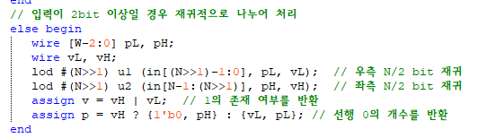
코드 분석 lod 모듈
재귀 호출 구조
입력이 2bit인 경우
1의 존재 여부 및 선행 0의 개수 반환
입력이 2bit 이상인 경우
우측 절반에 대해 lod 모듈 호출
좌측 절반에 대해 lod 모듈 호출
1의 존재 여부 / 선행 0의 개수 반환

Slide 23
배포 코드의 문제점
부호 처리 논리적 오류
단순히 절댓값이 큰 연산자의 부호만으로 최종부호 판단 (연산 부호 고려 X)
overflow 가능성 누락
덧셈 결과 자릿수가 변화하는 경우에 대한 예외 처리 부재
입력 0 가능성 누락
입력이 0인 경우에도 hidden bit를 1로 지정
가수부 0 가능성 누락
가수부 연산 결과 0이 나와 선행 1이 존재하지 않을 경우에 대한 예외처리 부재

Slide 24
배포 코드의 문제점
부호 처리 논리적 오류
sub 신호와 xor 연산을 통해 부호 반전이 되도록 수정
overflow 가능성 누락
overflow 발생 여부에 따라 연산 과정이 달라지도록 수정
입력 0 가능성 누락
입력이 0인 경우 hidden bit를 0으로 지정하도록 수정
가수부 0 가능성 누락
선행 1의 존재 여부를 확인하는 valid 값을 이용해 가수부가 0인 경우를 고려하도록 수정

Slide 25
테스트 결과
실수 → 32bit 변환 사이트를 통해 검증
https://eibx.com/interactive-visualization-of-floating-point-ieee-754/

Slide 26
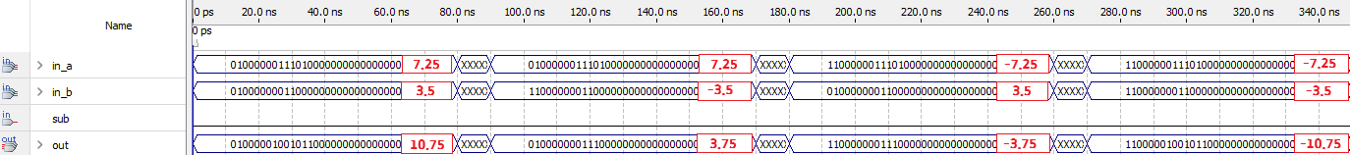
테스트 결과
기본 연산 (덧셈 / 입력 a의 절댓값이 더 큰 경우)
7.25
7.25
-7.25
-7.25
3.5
-3.5
3.5
-3.5
+
+
+
+
10.75
3.75
-3.75
-10.75

Slide 27
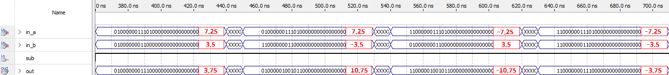
테스트 결과
기본 연산 (뺄셈 / 입력 a의 절댓값이 더 큰 경우)
7.25
7.25
-7.25
-7.25
3.5
-3.5
3.5
-3.5
-
-
-
-
3.75
10.75
-10.75
-3.75

Slide 28
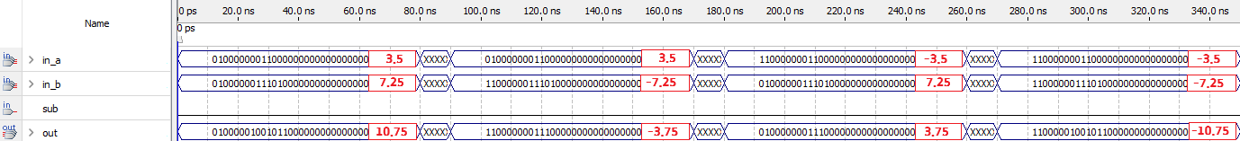
테스트 결과
기본 연산 (덧셈 / 입력 b의 절댓값이 더 큰 경우)
3.5
3.5
-3.5
-3.5
7.25
-7.25
7.25
-7.25
+
+
+
+
10.75
-3.75
3.75
-10.75

Slide 29
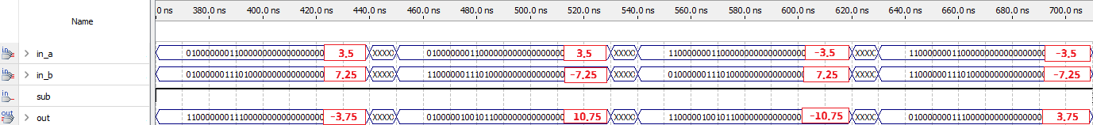
테스트 결과
기본 연산 (뺄셈 / 입력 b의 절댓값이 더 큰 경우)
3.5
3.5
-3.5
-3.5
7.25
-7.25
7.25
-7.25
-
-
-
-
-3.75
10.75
-10.75
3.75

Slide 30
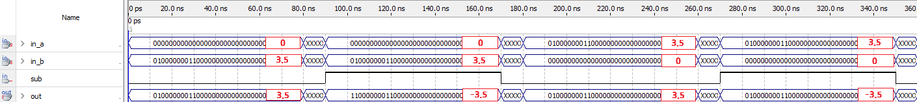
테스트 결과
입력이 0인 경우
0
0
3.5
3.5
3.5
3.5
0
0
+
-
+
-
3.5
-3,5
3.5
3.5

Slide 31
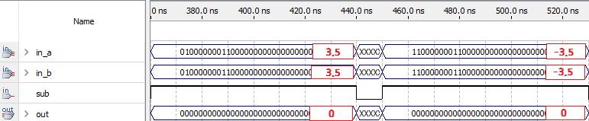
테스트 결과
가수부가 0인 경우 (동일한 수에 대한 뺄셈)
3.5
-3.5
3.5
-3.5
-
-
0
0

Slide 32
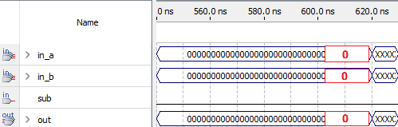
테스트 결과
입력이 모두 0인 경우
0
0
-
0

Slide 33
Q&A

